Slide 1


Работа с БД посредством JDBC.
Введение в язык Java и платформу разработки
Хлыбов Владислав
Ресурс-менеджер, руководитель группы
Краснодар, 2023

Slide 2

План занятия
Коротко про работу с реляционными базами данных
Введение в JDBC (подключение к базе)
Работа с JDBC (соединение, исполнение, просмотр результатов)

Slide 3
Работа с БД в Java
Рассмотрим работу с РБД
РБД – это база данных, структурно организованная в таблицы, содержащие столбцы и строки с данными
В Java есть 2 способа получить доступ к РБД:
Java Database Connectivity (JDBC) – работа с данными как со строками и столбцами
Java Persistence API (JPA) – работа с данными через Java объекты с применением концепции Object-Relational Mapping (ORM)

Slide 4
Работа с БД в Java
Java имеет встроенную базу данных JavaDB, являющейся версией open-source БД Derby
Но с другой стороны можно установить любую другую БД (например, PostgreSQL или MySQL)

Slide 5
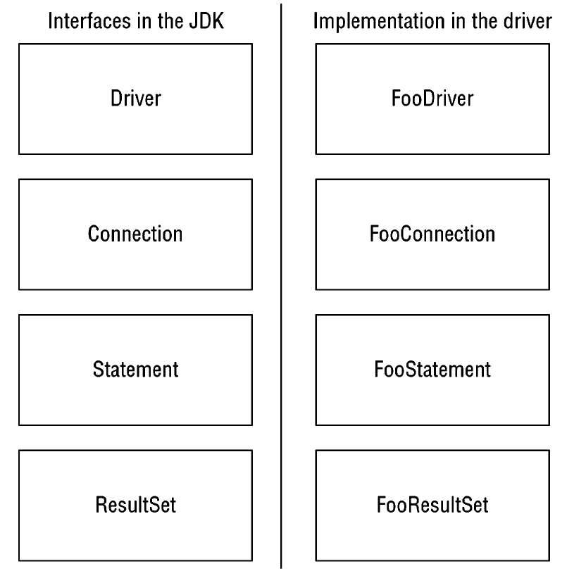
Знакомство с JDBC
JDBC – это API
4 основных интерфейса JDBC – это
Driver
Connection
Statement
ResultSet

Slide 6
Знакомство с JDBC
Driver – «знает, как подключиться к БД»
Connection – «знает, как установить соединение с БД»
Statement – «знает, как исполнять SQL инструкции»
ResultSet – «знает, каким будет результат выполнения SELECT’а»

Slide 7
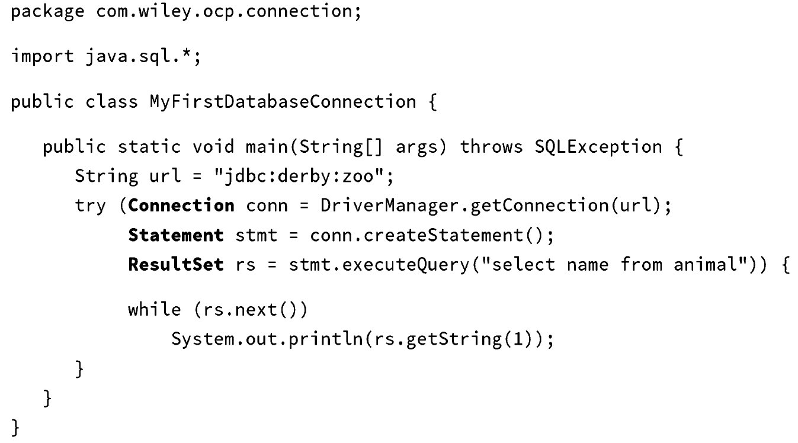
Знакомство с JDBC: простой пример

Slide 8
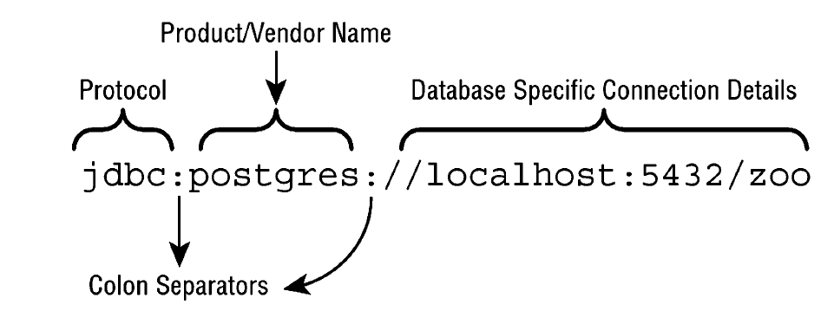
Знакомство с JDBC: JDBC URL
Протокол
Наименование БД (вендор)
Адрес сервера БД (специфический для каждой БД формат)

Slide 9
Знакомство с JDBC: JDBC URL
jdbc:posgtres://localhost/zoo
jdbc:oracle:thin:@123:123:123:123:4567:zoo
jdbc:mysql://localhost:3306/zoo?profileSQL=true
jdbc:posgtres://local/zoo
jdbc;oracle;thin;/localhost/:zoo
jdbc:mysql://123456/zoo

Slide 10
Знакомство с JDBC: подключение к БД
Существует 2 способа установить соединение с БД:
DriverManager
DataSource
Хорошей практикой считается использовать DataSource вместо DriverManager.

Slide 11
Знакомство с JDBC: подключение к БД
DataSource – это тоже интерфейс (как и DriverManager), реализация определяется конкретным вендором БД, к которой мы хотим подключиться.
Настройки подключения предпочтительнее хранить в properties-файле, вместо непосредственно размещения в коде приложения.

Slide 12
Знакомство с JDBC: установка соединения
Помним, что Connection – это ресурс
Получение соединения осуществляется методом getConnection(…) (в обоих подходах)
В случае с EmbeddedDataSource есть 2 сигнатуры метода:
С указанием Credentials
Без указания Credentials

Slide 13
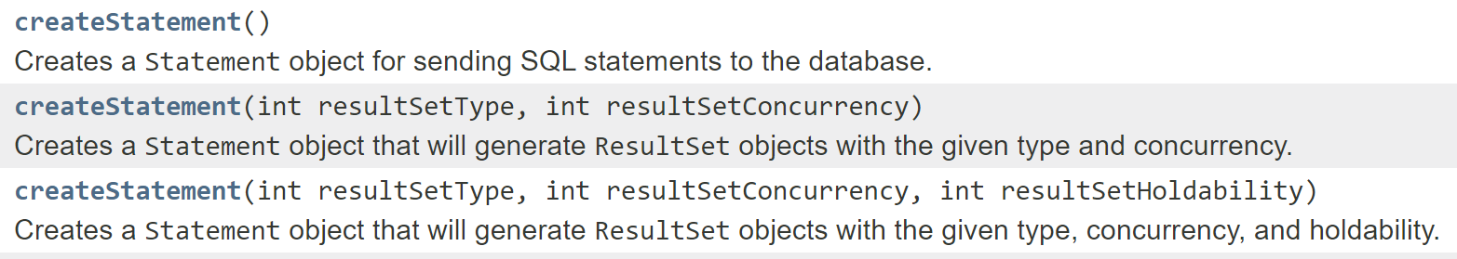
Знакомство с JDBC: на пути к исполнению SQL инструкций
Statement – способ заявить: «Я собираюсь исполнить некоторый SQL код»
Получение объекта осуществляется методом createStatement(…)
Метод имеет 3 сигнатуры:

Slide 14
Знакомство с JDBC: исполнение SQL инструкций
Способ выполнения конкретного SQL выражения зависит от его типа (запрос или DML выражение)
DML выражения исполняются посредством вызова метода executeUpdate() класса Statement
Запросы исполняются посредством вызова метода executeQuery() класса Statement

Slide 15
Знакомство с JDBC: будь true – используй PreparedStatement
Есть 3 ключевых преимущества над Statement (производительность, безопасность, читаемость)
Создается посредством вызова метода prepareStatement() класса Connection
Исполнение происходит посредством вызова метода execute()

Slide 16
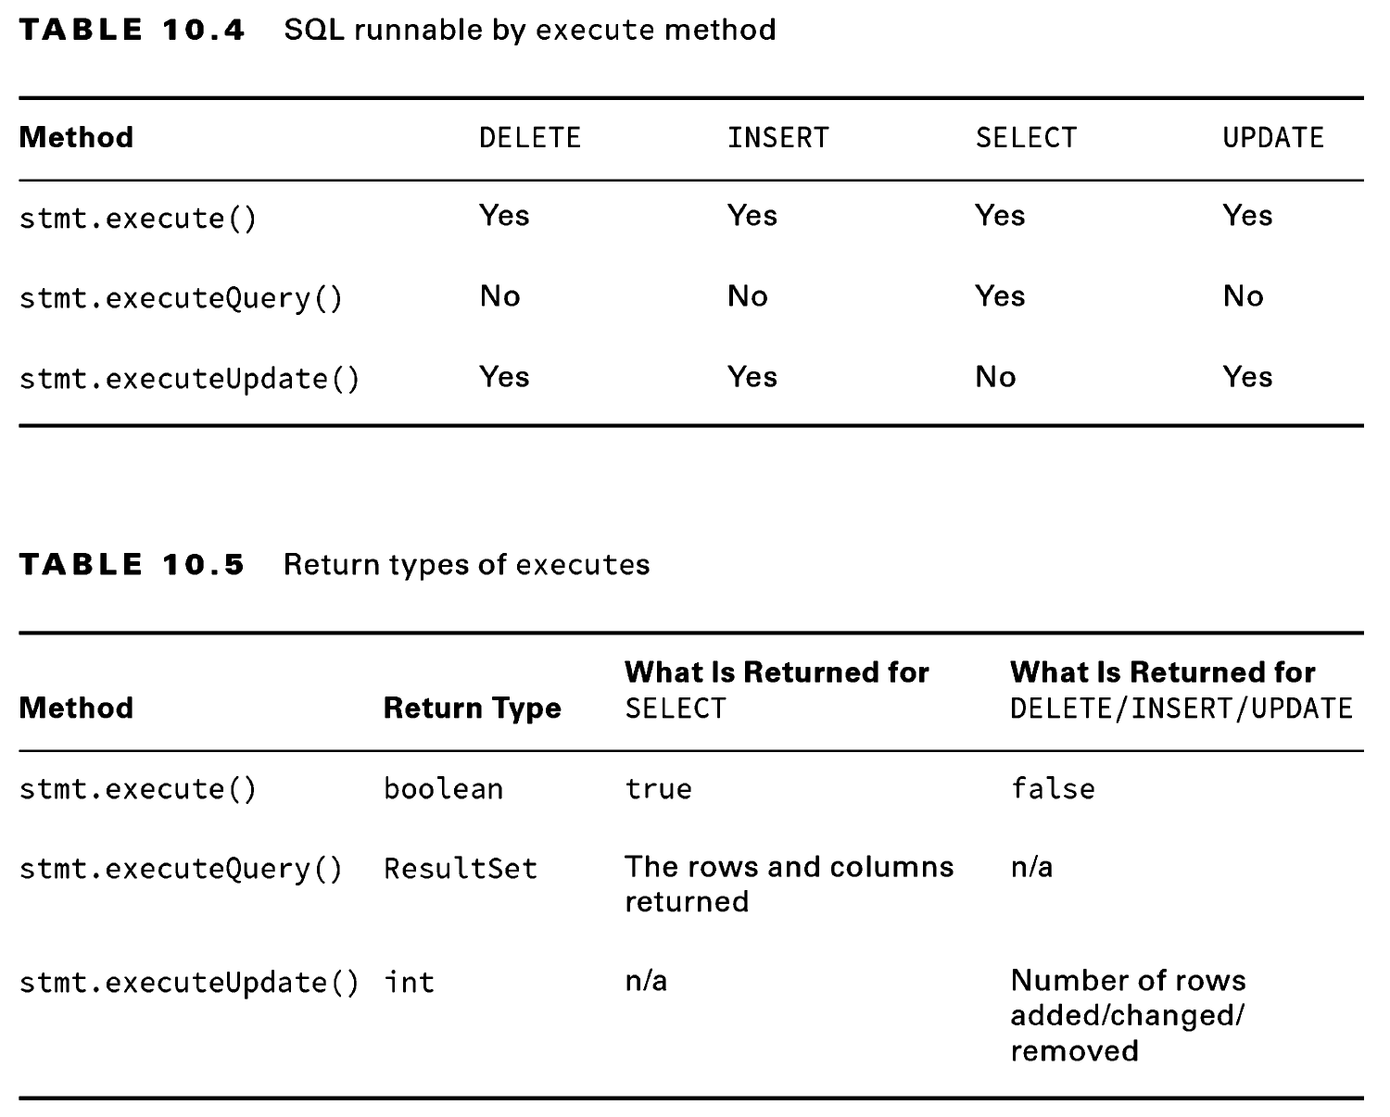
Знакомство с JDBC: снова шпаргалка

Slide 17
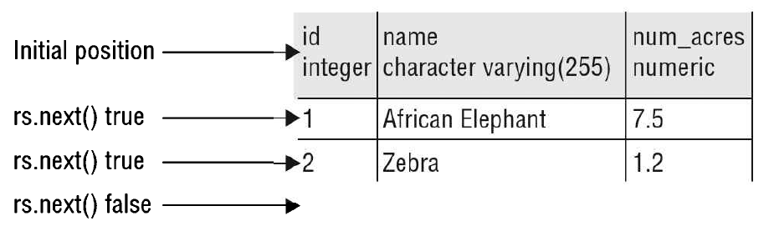
Знакомство с JDBC: получение данных из ResultSet
ResultSet имеет «курсор», который является указателем на текущее местоположение в выборке данных

Slide 18
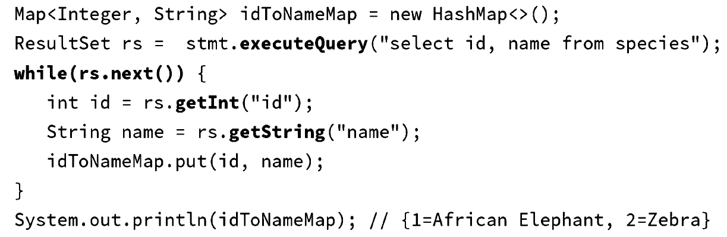
Знакомство с JDBC: получение данных из ResultSet
Пример получения данных запроса (по имени столбца):

Slide 19
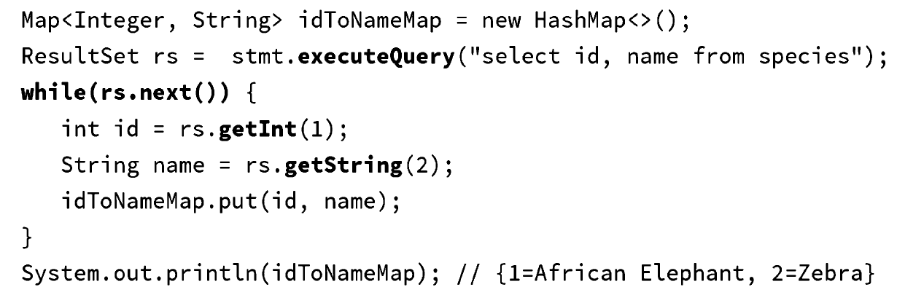
Знакомство с JDBC: получение данных из ResultSet
Пример получения данных запроса (по номеру столбца, соотв. запросу). Нумерация начинается с 1:

Slide 20
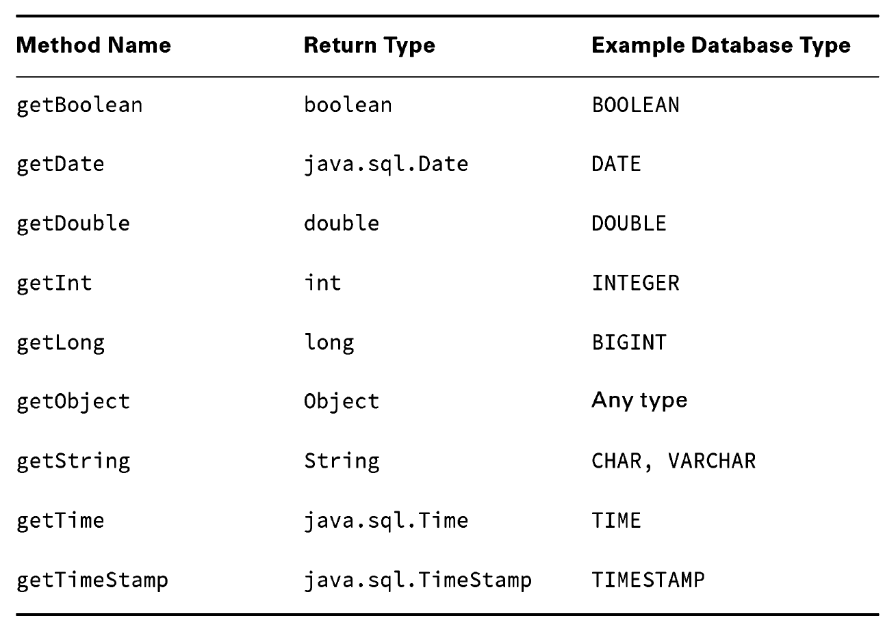
Знакомство с JDBC: получение данных из ResultSet
ResultSet имеет набор get_() методов, которые могут возвращать данные столбца сразу корректного типа

Slide 21
Знакомство с JDBC: исключения при работе с БД
Представитель этого рода – SQLException

